Slide 1

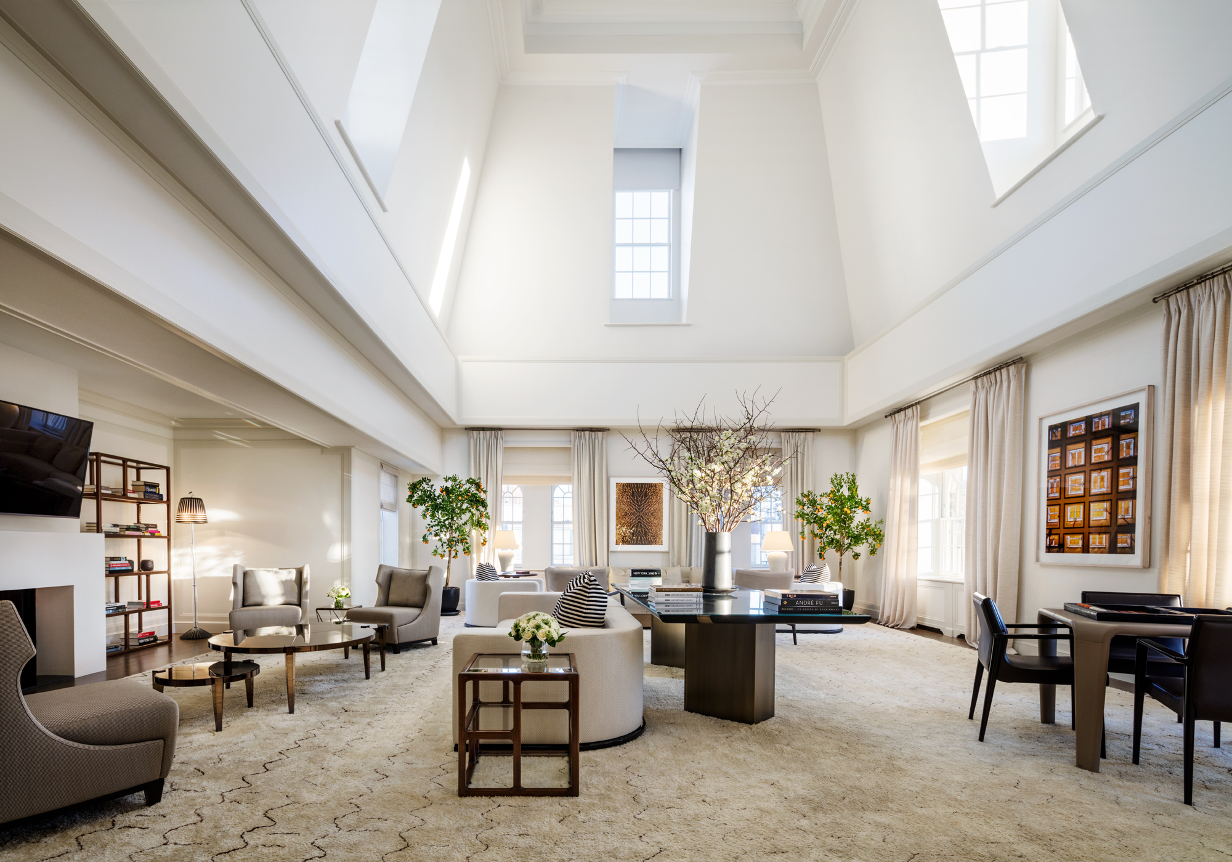
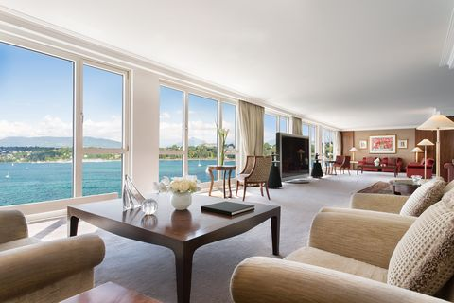
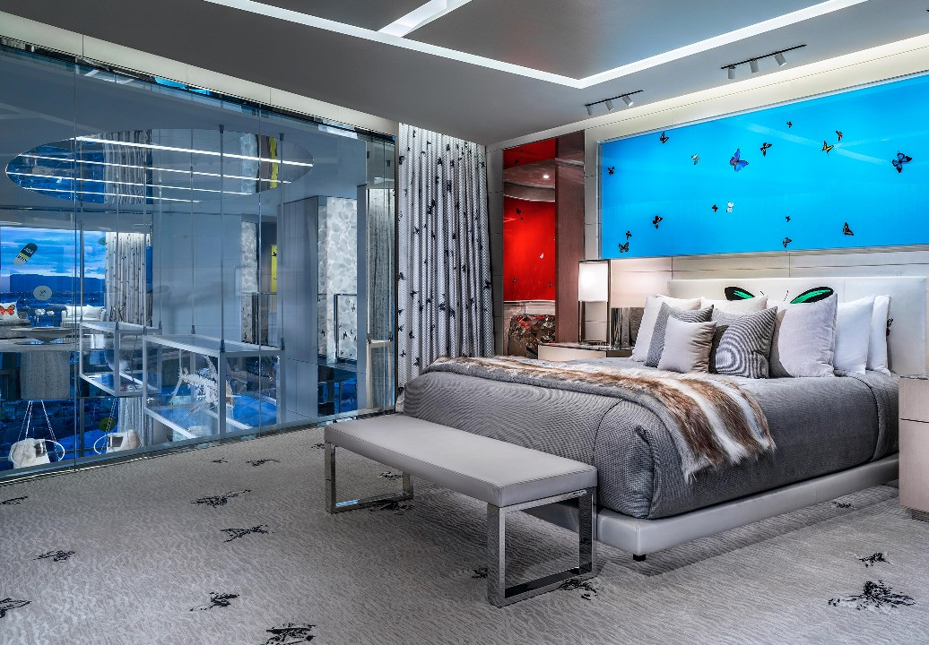
엄태희 이 헌 정예은 지수현
세상에서 하루 숙박비가 가장 비싼 호텔
TOP 3
미국 뉴욕, 더 마크 호텔에 있는 더 마크 펜트하우스는 하루 숙박비가 7만 5000달러(한화 약 9100만 원)에 달한다. 넓이는 1만 ft²(약 929 m²) 이며, 침실 5개, 욕실 6개의 엄청난 규모를 자랑한다. 라운지와 전용 옥상 테라스도 제공하고, 12인용 다이닝룸, 2개의 파우더룸까지 제공한다.
TOP 2
스위스 제네바, 호텔 프레지던트 윌슨에 있는 로열 펜트하우스 스위트는 빌 게이츠 등 유명한 인사가 방문한 곳이다. 하루 숙박비는 8만 달러로 한화 약 9,700만 원이다. 침실 12개와 대형 드레스룸이 있는 마스터 침실 2개가 있으며, 호수가 보이는 대리석 욕실, 개인 셰프는 물론, 운전기사도 제공한다. 안전을 위해 방탄 창과 비상 알람 버튼까지 있다.
TOP 1
미국 라스베이거스, 더 팜스 카지노 리조트의 디 엠파시 스위트는 하루 숙박비만 10만 달러(한화 1억 2000만 원)이다. 넓이는 9,000 ft²(836 m²)이고, 킹사이즈 침대 2개부터, 24시간 출동 가능한 집사, 운전기사와 차량, 52명이나 수용 가능한 라운지와 극장 공간도 제공한다. 또, 8인용 다이닝룸과 마사지실, 피트니스실도 제공한다.

Slide 2
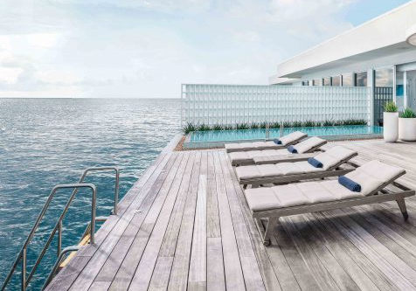
3학년 1반 친구들이 뽑은 독특한 호텔
(예비) 1
콘라드 몰디브 랑갈리 아일랜드는 개인 섬에 있는 리조트이다. 이 리조트에서는 24시간 프라이빗 버틀러 서비스, 개인 셰프를 제공하며, 수면 아래 5 m의 식당에서 식사를 할 수 있다. 또한 전용 사우나, 한증막, 트리트먼트룸이 마련되어 있다.
(예비) 2
스위스 제네바, 호텔 프레지던트 윌슨에 있는 로열 펜트하우스 스위트는 빌 게이츠 등 유명한 인사가 방문한 곳이다. 하루 숙박비는 8만 달러로 한화 약 9,700만 원이다. 침실 12개와 대형 드레스룸이 있는 마스터 침실 2개가 있으며, 호수가 보이는 대리석 욕실, 개인 셰프는 물론, 운전기사도 제공한다. 안전을 위해 방탄 창과 비상 알람 버튼까지 있다.
(예비) 3
미국 라스베이거스, 더 팜스 카지노 리조트의 디 엠파시 스위트는 하루 숙박비만 10만 달러(한화 1억 2000만 원)이다. 넓이는 9,000 ft²(836 m²)이고, 킹사이즈 침대 2개부터, 24시간 출동 가능한 집사, 운전기사와 차량, 52명이나 수용 가능한 라운지와 극장 공간도 제공한다. 또, 8인용 다이닝룸과 마사지실, 피트니스실도 제공한다.

